Slide 1

T
CUAI 동계 컨퍼런스 MM
2025.01.16
발표자 : 최규원

Slide 2
스터디원 소개 및 만남 인증
팀원1. 조효원
팀원2. 최규원
팀원3. 최형용
Zoom Meeting 진행

Slide 3

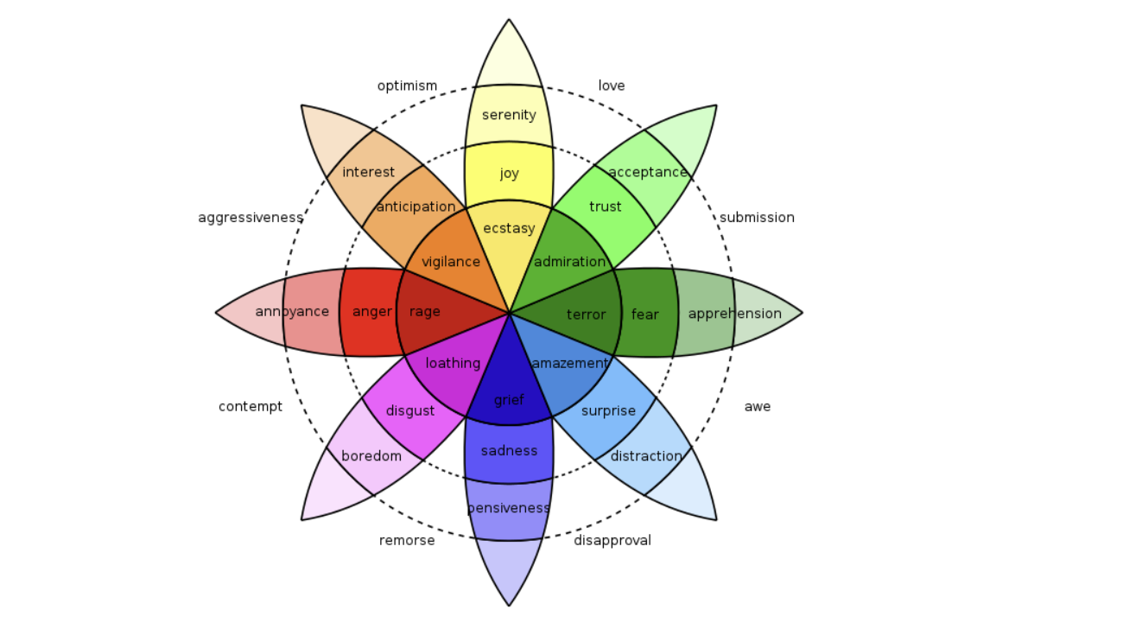
VA 사용의 필요성
Data based embedding은 감정을 담지 못한다!
VA MAP
을 사용하여 감정에 일관되도록
임베딩 공간을 재정렬 해야 한다!
고차원의 벡터
2차원이 충분할까?
Notes:
임베딩 벡터를 사용하는 이유!
감정이 일관되도록 임베딩 공간을 재정렬 할 필요가 있음.
감정을 2차원으로 한계 짓는 것은 감정 구분의 어려움을 가져다 줄것
더불어, 고차원의 임베딩 공간을 2차원의 정보를 기준으로 재정렬 하는 것은 어려울 것

Slide 4
VAD Mapping의 도입
VAD map은 얻을 수 있으나, 논문에서 잘 사용되지는 X
미세한 감정 구분
정확한 벡터 배치
Ndcg 적용 과정에서 오류 발생
File "/content/drive/MyDrive/CUAI/speech-to-music-main/stm/utils/eval_utils.py", line 47, in rank_eval
f"NDCG@{topk}": metrics.ndcg_score(sort_target, df_pred, k=5),
File "/usr/local/lib/python3.10/dist-packages/sklearn/utils/_param_validation.py", line 213, in wrapper
return func(*args, **kwargs)
File "/usr/local/lib/python3.10/dist-packages/sklearn/metrics/_ranking.py", line 1869, in ndcg_score
raise ValueError("ndcg_score should not be used on negative y_true values.")
ValueError: ndcg_score should not be used on negative y_true values
Notes:
Embedding 벡터를 사용하는 이유! VAD는 실제 논문에서 활용되는 것을 쉽게 찾을 수는 없었지만, 미세한 감정 구분과 감정간 상대적 거리와 방향성을 모두 반영하여 embedding 공간을 더욱 풍부하게 형성 가능하기에 저희는 먼저 이를 도입해보고자 했습니다. 기존 2학기 프로젝트 동안 여기서 오류를 많이 겪었는데,
코드를 읽어가다 보니 ndcg score에 대한 오류창이 떠 이번 동계 컨퍼런스에서 해결해보고자 했습니다.

Slide 5
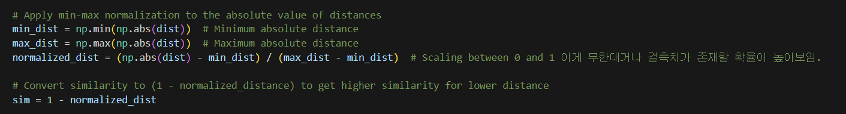
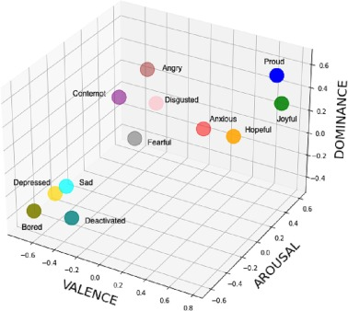
VAD Mapping의 도입
{
"mrr": 0.6946209389148092,
"P@5": 0.6516666666666667,
"NDCG@5": 0.8570821000774284
}
문제 해결 후 성능 회복, VA 대비 높은 성능
{
"mrr": 0.7812939192187408,
"P@5": 0.6683333333333332,
"NDCG@5": 0.8686856582167565
}
VA 성능
"mrr": 0.7690735886849003, "P@5": 0.635, "NDCG@5": 0.8657067964982484 }
Notes:
Floating point 오류가 존재했고 정답값 추론에 어려움을 겪어 positive ndcg만 사용했을 때 성능이 낮게 나왔습니다. 대비 그 부분을 해결한 후 성능 향상을 확인할 수 있었습니다 개선 후 성능을 확인했을 때 다음과 같은 결과값을 얻을 수 있었고,

Slide 6
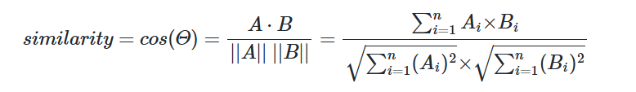
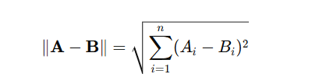
Cosine similarity 도입
VAD의 3차원 벡터 간 cosine similarity를 계산
-> 벡터 방향을 고려
기존 유클리드 거리
-> 벡터 간 크기 차이를 고려
Notes:
코사인 유사도를 도입했다.
코사인 유사도는 기존 유클리드 거이에 비해 고차원 정보를 쉽게 다루고 벡터간 방향을 고려한다는 차이가 있다

Slide 7
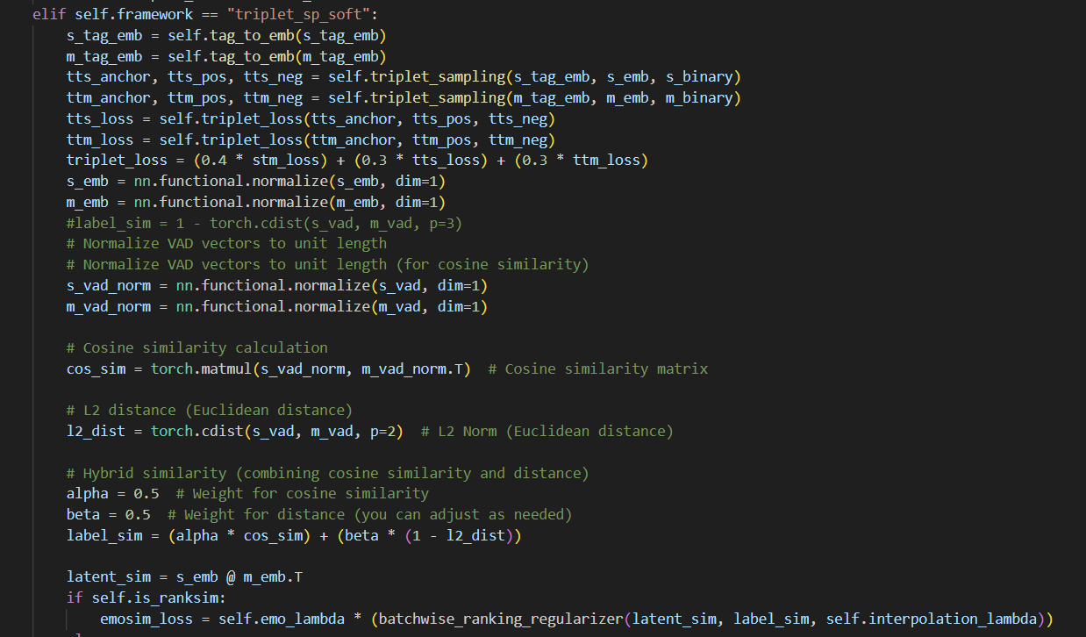
3차원의 VAD
Notes:
Emosim을 통해 임베딩 공간을 감정에 일관되게 수정해나가야 합니다. 그렇기에 2차원의 VA 대신 저희는 VAD를 사용한 것도 있습니다. 임베딩공간의 similarity는 cosine 유사도를 사용하기에 일관성이 필요해보였습니다. Alpha beta값을 조절해서 cosine 유사도만 사용했을 때, 코사인 유사도와 거리를 함께 사용했을 때 성능향상을 비교했습니다.

Slide 8
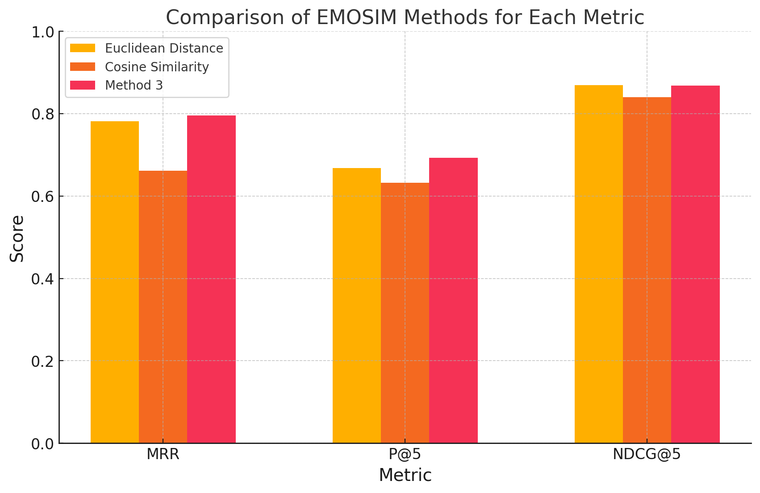
3차원의 VAD
{ "mrr": 0.661028940070243, "P@5": 0.6316666666666665, "NDCG@5": 0.8402207429148284 }
{ "mrr": 0.7961320137960366, "P@5": 0.6933333333333334, "NDCG@5": 0.8683733575963358 }
Notes:
Emosim을 통해 임베딩 공간을 감정에 일관되게 수정해나가야 합니다. 그렇기에 2차원의 VA 대신 저희는 VAD를 사용한 것도 있습니다. 임베딩공간의 similarit는 cosine 유사도를 사용하기에 일관성이 필요해보였습니다. Alpha beta값을 조절해서 cosine 유사도만 사용했을 때, 코사인 유사도와 거리를 함께 사용했을 때 성능향상을 비교했습니다. 성능향상을 확인할 수 있었고, 이 이모심 값을 조정하면 앞으로 더 좋은 결과를 얻을 수 있을 것이라 생각해 그 방향으로 프로젝트를 해보고자 합니다.

Slide 9
이상입니다.

